Slide 1
Desarrollo Sustentable y Medio Ambiente
Área Académica: Licenciatura en Ingeniería Mecánica.
Profesor(a): Mtra. Leticia Villamil Navarrete.
Periodo: Julio – Diciembre de 2016

Slide 2

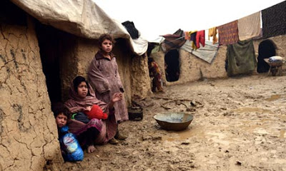
Resumen
El Desarrollo sustentable o desarrollo sostenible ha sido definido de varias formas, la más frecuentemente usada proviene del informe conocido como “Brundtlant Commission: Our Common Future” de 1987 que dice:
“El desarrollo sustentable es un desarrollo que satisface las necesidades del presente sin comprometer la capacidad de futuras generaciones de satisfacer sus propias necesidades”.

Slide 3
Abstract
The concept of sustainable development has had little effect on market economies and in most of the countries.
Most governments in the world are engaged in a mad rush to improve the living conditions of the governed.
Under this scheme, population growth is seriously confronted with the arrangement and proper use of resources.
Keywords: Desarrollo Sustentable, recursos naturales.

Slide 4
OBJETIVO
Identificar los recursos naturales y fuentes de energía, con el fin de describir el impacto global que su uso indiscriminado ha hecho sobre el desequilibrio ambiental mediante el estudio de casos a nivel mundial, nacional y estatal.

Slide 5

Recursos Naturales No renovables: Agua
Los recursos naturales representan fuentes de riqueza económica, pero el uso intensivo de algunos puede llevar a su agotamiento.
Por ejemplo, si la extracción de agua de una reserva hídrica subterránea es mas alta que la tasa de reposición del líquido.
Atendiendo al criterio de sus posibilidades de recuperación y regeneración, los recursos naturales pueden ser clasificados en tres grupos:
Recursos renovables,
Recursos no renovables,
Recursos inagotables.

Slide 6

Recursos Naturales No renovables: Gas
El gas natural es una energía de origen fósil extraída del subsuelo y considerada como la más amigable con el medio ambiente.
El gas natural es un energético que se extrae del subsuelo.
Se le agrega un odorizante llamado mercaptano, que le permite ser detectado en cualquier momento.

Slide 7
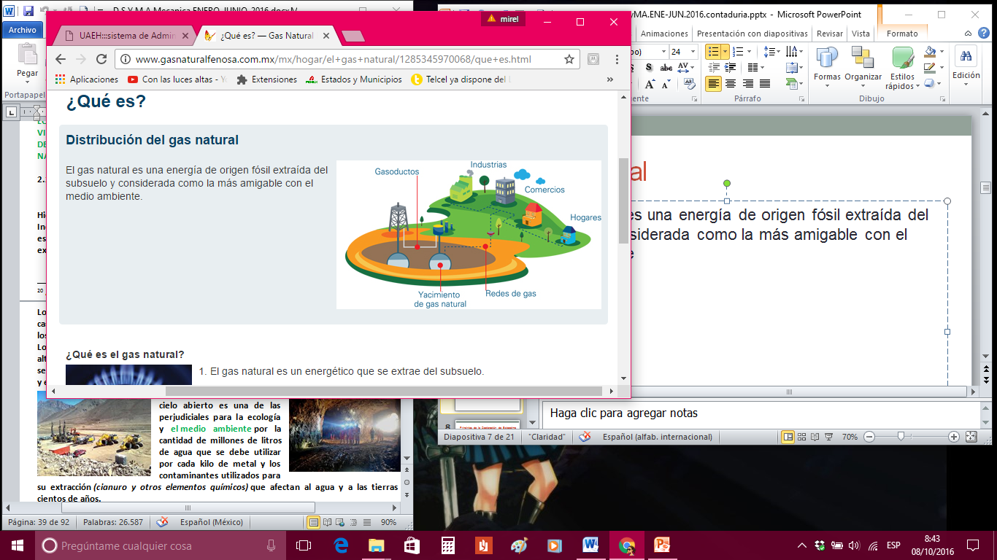
Gas Natural
Está considerado como el tipo de energía más amigable con el medio ambiente ya que no contamina y no es tóxico.
Se distribuye a través de gasoductos de acero y polietileno, materiales altamente resistentes incluso en zonas sísmicas. De esta forma se puede consumir en hogares, comercios e industrias.

Slide 8
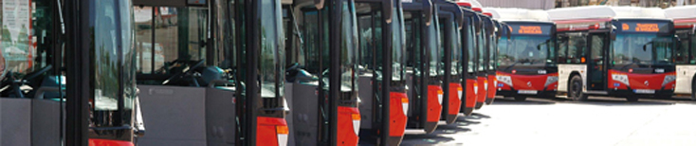
Ejemplo de Gas Natural Vehicular
Beneficios:
El ahorro frente a la gasolina Magna, Premium y el Diesel es de hasta un 50%.
Medioambientales:
Reduce considerablemente las emisiones de monóxido de carbono (CO).
Reduce entre un 10% y un 25% las emisiones de CO₂.
Acústicos:
Reduce los niveles de emisión sonora y las vibraciones del motor.
Toma una decisión inteligente y disfruta de las ventajas de contar con vehículos que consumen energía económica, ecológica y segura.

Slide 9
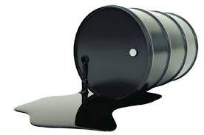
Petróleo
La gasolina y el diesel se elaboran a partir del petróleo. Estos combustibles son las fuentes de energía de la mayoría de las industrias y los transportes, así como producir electricidad en plantas termoeléctricas.
Es necesario como materia prima para elaborar productos como pinturas, plásticos.
Hay yacimientos de petróleo, en varias zonas del planeta como: China, Arabia Saudita, Irak, México, Nigeria, Noruega, Rusia y Venezuela.
Es un recurso natural indispensable en el mundo moderno.
Es el energético mas importante del planeta.

Slide 10

Referencia
Montoya David (2016) ¿Qué es el desarrollo sustentable?. Recuperado el 13 de octubre de 2016 de: http://www.desarrollosustentable.co/2013/04/que-es-el-desarrollo-sustentable.html
Portal educativo (s/f). Recursos naturales renovables y no renovables. Recuperado el 13 de octubre de 2016 de: http://www.portaleducativo.net/cuarto-basico/642/recursos-naturales-renovables-y-no-renovables

